Slide 1
Практична робота №4
Програмування на C# в режимі Windows Application
Створити програми згідно наступним постановкам задач
7 Постановка задачі
Обчислити корінь кубічний із числа, яке вводиться в текстове вікно. У випадку введення не чисел, виводити повідомлення про це.
Пояснення:
Розмістити кнопку (підписати «Обчислити»),
текстове вікно для введення числа, мітки для розміщення в ній запрошення вводити число,
мітки для розміщення в ній символу обчислення кубічного кореня, мітки для розміщення результату.

Slide 2
private void Form1_Load(object sender, EventArgs e)
{
this.Text = "Обчислення кореня кубічного";
label1.Text = "∛ " ;
label2.Text = "Введіть число і натисніть кнопку";
}

Slide 3
Щоб в label1.Text з'явився символ обчислення кореня кубічного, треба викликати Word , вставити в документ формулу із цим символом і скопіювати його в обробник для заповнення форми. Далі у властивості Font для цієї мітки виставити потрібний розмір шрифта ( наприклад, 24).

Slide 4
private void button1_Click(object sender, EventArgs e)
{
label2.Text = "Введіть число";
string s;
double x, y;
try
{
s = textBox1.Text;
x = Convert.ToDouble(s);
}

Slide 5
catch(FormatException)
{
label3.Text="Вводьте числа, а не щось інше!";
return;
}
y = Math.Pow(x,1.0/3.0);
label3.Text ='='+ y.ToString();
}

Slide 6
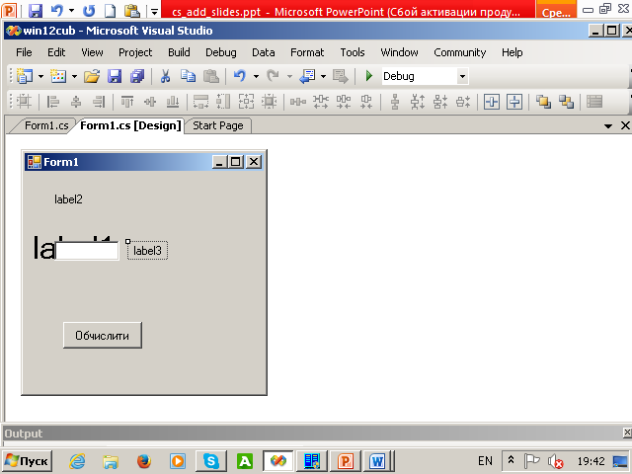

Slide 7
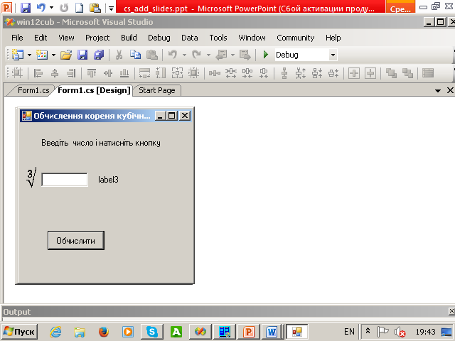

Slide 8


Slide 9
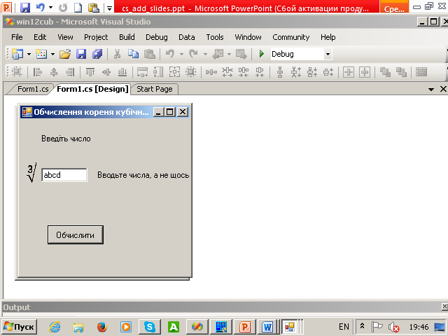

Slide 10
8 Постановка задачі
На формі розташувати елемент textBox.
В нього дозволити вводити лише цифри , кому і
Backspace.
Пояснення
1 Для повідомлення про те, що дозволено вводити розмістити мітку .
2 Використати обробник події KeyPress.
Для створення виділити textBox, викликати properties , натиснути в верхній частині на «блискавку» і двічі клацнути по KeyPress.
З'явиться шаблон обробника textBox1_KeyPress().

Slide 11
private void Form1_Load(object sender, EventArgs e)
{
this.Text = "Тільки цифри!";
label1.Text = "Вводити лише цифри!";
}

Slide 12
private void textBox1_KeyPress(object sender, KeyPressEventArgs e)
{
if (char.IsDigit(e.KeyChar) == true)
return;
if (e.KeyChar ==(char)Keys.Back)
return;
if (e.KeyChar==',')
return;
e.Handled = true;// блокування
}

Slide 13
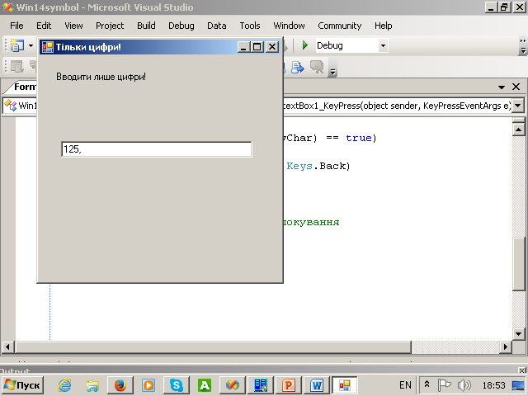

Slide 14
Після запуску програми в textBox будуть вводитися лише цифри і кома. При натисканні на BackSpace буде вилучатися символ зліва від курсору.

Slide 15
9 Постановка задачі
Запрограмувати обчислення кореня квадратного в тому числі для випадку, коли корені комплексні.
При введенні коефіцієнтів рівняння блокувати введення не цифр.
Пояснення
1 Для введення коефіцієнтів a, b, c квадратного рівняння розмістити на формі три textBox.
2 Усі пояснення і найдені корені виводити в мітки.
3 Запускати обчислення за допомогою button.

Slide 16
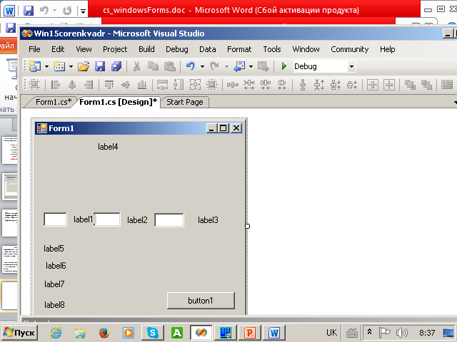

Slide 17
private void Form1_Load(object sender, EventArgs e)
{
this.Text = "Розв'язання квадратного рівняння";
button1.Text = "Обчислити";
label1.Text = "x^2+ ";
label2.Text = "X +";
label3.Text = "=0";
label4.Text = "Введіть коефіцієнти a b c";
label5.Text = "";
label6.Text = "";
label7.Text = "";
}

Slide 18
private void textBox1_KeyPress(object sender, KeyPressEventArgs e)
{
if (char.IsDigit(e.KeyChar) == true)
return;
if (e.KeyChar == (char)Keys.Back)
return;
if (e.KeyChar == ',')
return;
e.Handled = true;
}

Slide 19
private void textBox2_KeyPress(object sender, KeyPressEventArgs e)
{
if (char.IsDigit(e.KeyChar) == true)
return;
if (e.KeyChar == (char)Keys.Back)
return;
if (e.KeyChar == ',')
return;
e.Handled = true;
}

Slide 20
private void textBox3_KeyPress(object sender, KeyPressEventArgs e)
{
if (char.IsDigit(e.KeyChar) == true)
return;
if (e.KeyChar == (char)Keys.Back)
return;
if (e.KeyChar == ',')
return;
e.Handled = true;
}

Slide 21
private void button1_Click(object sender, EventArgs e)
{
double a, b, c;
string s;
s = textBox1.Text;
a = Convert.ToDouble(s);
s = textBox2.Text;
b = Convert.ToDouble(s);
s = textBox3.Text;
c = Convert.ToDouble(s);

Slide 22
double y, z, f, m, k, D=0;
if (a == 0)
{
MessageBox.Show("При a==0 немає рішень!");
}
D = b * b - 4 * a * c;
if (D >= 0)
{
y = (-b + Math.Sqrt(D)) / (2 * a);
z = (-b - Math.Sqrt(D)) / (2 * a);
label5.Text = String.Format("Корні:x1={0} x2={1}", y, z);
label6.Text = String.Format("D={0}", D);
}

Slide 23
else
{
f = -1 * D;
k=Math.Sqrt(f)/(2*a);
m=(-b)/(2*a);
label7.Text = String.Format("x1={0,5:F3}+{1,5:F3}*i
x2={2,5:F3}-{3,5:F3}*i", m, k , m, k);
label8.Text = String.Format("D={0}", D);
}
}
}
}

Slide 24
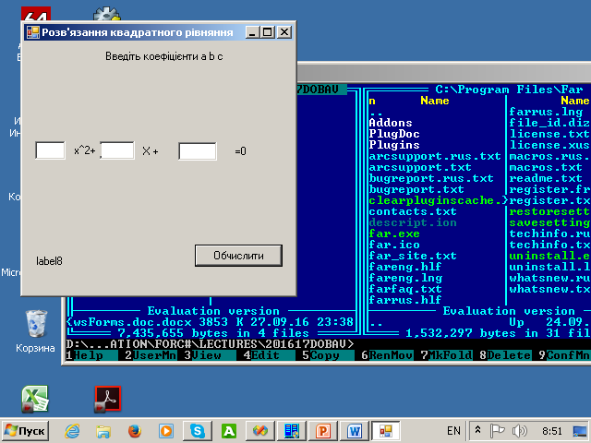

Slide 25
